Slide 1
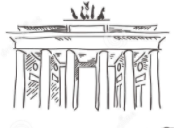
Deutsch
6.KLASSE
Thema der Stunde:
Was ist Hausarbeit?

Slide 2
Plan der Stunde
Wir kontrollieren die Hausaufgabe
Wir beschreiben das Bild
Grammatik
Wir lernen neue Wörter
Wir machen Übungen
Aufgabe für selbstständige Arbeit

Slide 3
Kontrolle der Aufgabe für selbstständige Arbeit
Übung 4, Seite 106. Ergänzen Sie die Tabelle!
Ich kämme |  | nie vor dem Spiegel.
Duscht ihr |  | nach dem Sport?
Mein Vater rasiert |  | mit einem Elektrorasierer.
Wir duschen |  | im Sommer morgens und abends.
Wäschst du |  | mit kaltem Wasser?
Die meisten Kinder waschen |  | nicht gern.
mich
euch
sich
uns
dich
sich

Slide 4
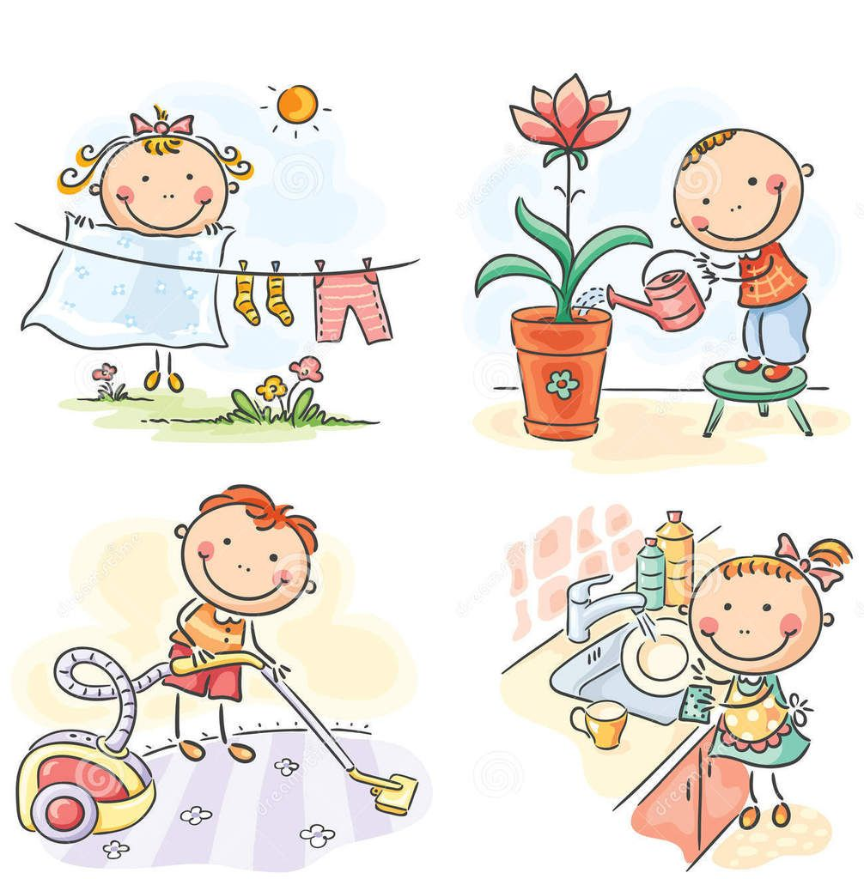
Beschreiben das Bild

Slide 5
Grammatik
helfen – yordam bermoq
dem Kochen
helfen bei der Arbeit
den Hausaufgaben
helfen (wem?-Dat) + bei (Dat)
Die Tochter hilft der Mutter bei der Hausarbeit.
ich | helfe | wir | helfen
du | hilfst | ihr | helft
er,sie,es | hilft | sie,Sie | helfen

Slide 6
Grammatik
helfen – помогать
dem Kochen
helfen bei der Arbeit
den Hausaufgaben
helfen (wem?-Dat) + bei (Dat)
Die Tochter hilft der Mutter bei der Hausarbeit.
ich | helfe | wir | helfen
du | hilfst | ihr | helft
er,sie,es | hilft | sie,Sie | helfen

Slide 7
Die Tabelle
S.109 Üb.15
meiner
meinen
hilfst
deinem
deinen
hilft
seinem
seiner
seinen
hilft
ihrem
ihrer
ihren
helfen
unserem
unserer
helft
eurer
euren
helfen
ihrem
ihrer
ihren
helfen
Ihrem
Ihren

Slide 8
Wir machen Übung
1) Bei der Hausarbeit helfe ich __________ Mutter und _________ Vater.
2) Und du? Hilfst du _______ Eltern?
3) Jens erklärt _________ Bruder die Hausaufgaben nicht so gern.
4) Wir bieten auch _________ Bekannten Hilfe an.
5) Die Mutter erzählt ______ Tochter ein Märchen.
6) Kauft ihr gern ______ Verwandten Geschenke?
7) Die Kinder zeigen ________ Lehrerin die Hausaufgaben.
meiner
meinem
deinen
seinem
unseren
ihrer
euren
ihrer

Slide 9
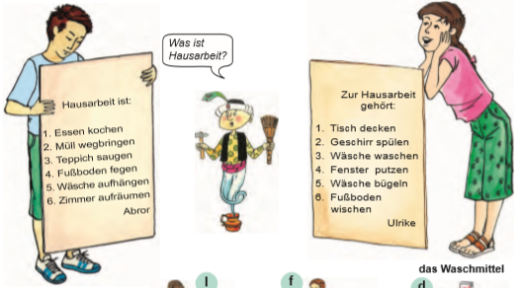
Was ist Hausarbeit?
S.35

Slide 10
Wir lernen Wörter
wegbringen | olib chiqmoq
saugen | changyutgichda tozalamoq
aufhängen | ilmoq
bügeln | dazmollamoq
fegen | supurmoq
scheuern | tozalamoq
putzen | yuvmoq
abwischen | artmoq
spülen | chayqamoq
abtrocknen | artmoq

Slide 11
Wir lernen Wörter
wegbringen | относить
saugen | пылесосить
aufhängen | развешивать
bügeln | гладить
fegen | мести
scheuern | чистить
putzen | чистить, мыть
abwischen | вытирать
spülen | полоскать
abtrocknen | вытирать насухо

Slide 12
Wir machen Übung
Ordnen Sie zu!
Wäsche bügeln | das Spülmittel
Essen kochen | der Mülleimer
Müll wegbringen | das Fenstertuch
Fenster putzen | der Besen
Wäsche aufhängen | das Bügeleisen
Geschirr spülen | der Gasherd
Fußboden fegen | die Wäscheklammer
Teppich saugen | der Staubsauger

Slide 13
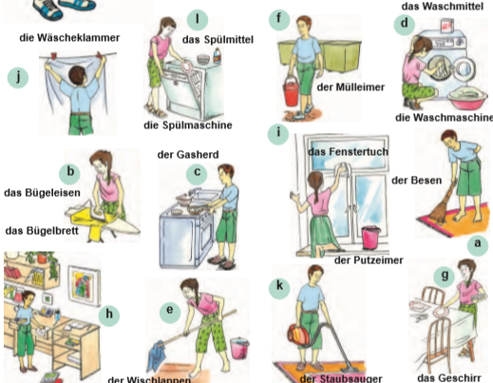
Wir machen Übung
S.35

Slide 14
Wir machen Übung
Was macht Abror zu Hause?
Welche Gegenstände und Geräte braucht er bei der Hausarbeit?
Abror möchte Fußboden fegen.
Dazu braucht er einen Besel.
Abror möchte Essen kochen.
Dazu braucht er einen Gasherd.
Abror möchte Müll wegbringen.
Dazu braucht er einen Mülleimer.
Abror möchte Wäsche aufhängen.
Dazu braucht er Wäscheklammern.
Abror möchte den Teppich saugen.
Dazu braucht er einen Staubsauger.

Slide 15
Wir machen Übung
Was macht Ulrike zu Hause?
Welche Gegenstände und Geräte braucht sie bei der Hausarbeit?
Ulrike möchte Wäsche bügeln.
Dazu braucht sie ein Bügeleisen und ein Bügelbrett.
Ulrike möchte Wäsche waschen.
Dazu braucht sie eine Waschmaschine und ein Waschmittel.
Ulrike möchte Fußboden wischen.
Dazu braucht sie einen Wischlappen.
Ulrike möchte Tisch decken.
Dazu braucht sie ein Geschirr.
Ulrike möchte das Fenster putzen.
Dazu braucht sie einen Putzeimer und ein Fenstertuch.

Slide 16
Selbständige Arbeit
Übung 8 Seite 107
Auf die Frage antworten und Sätze bilden

Slide 17
Ende der Stunde
Unsere Stunde ist zu Ende.
Danke für Aufmerksamkeit!
Auf Wiedersehen!

